Slide 1

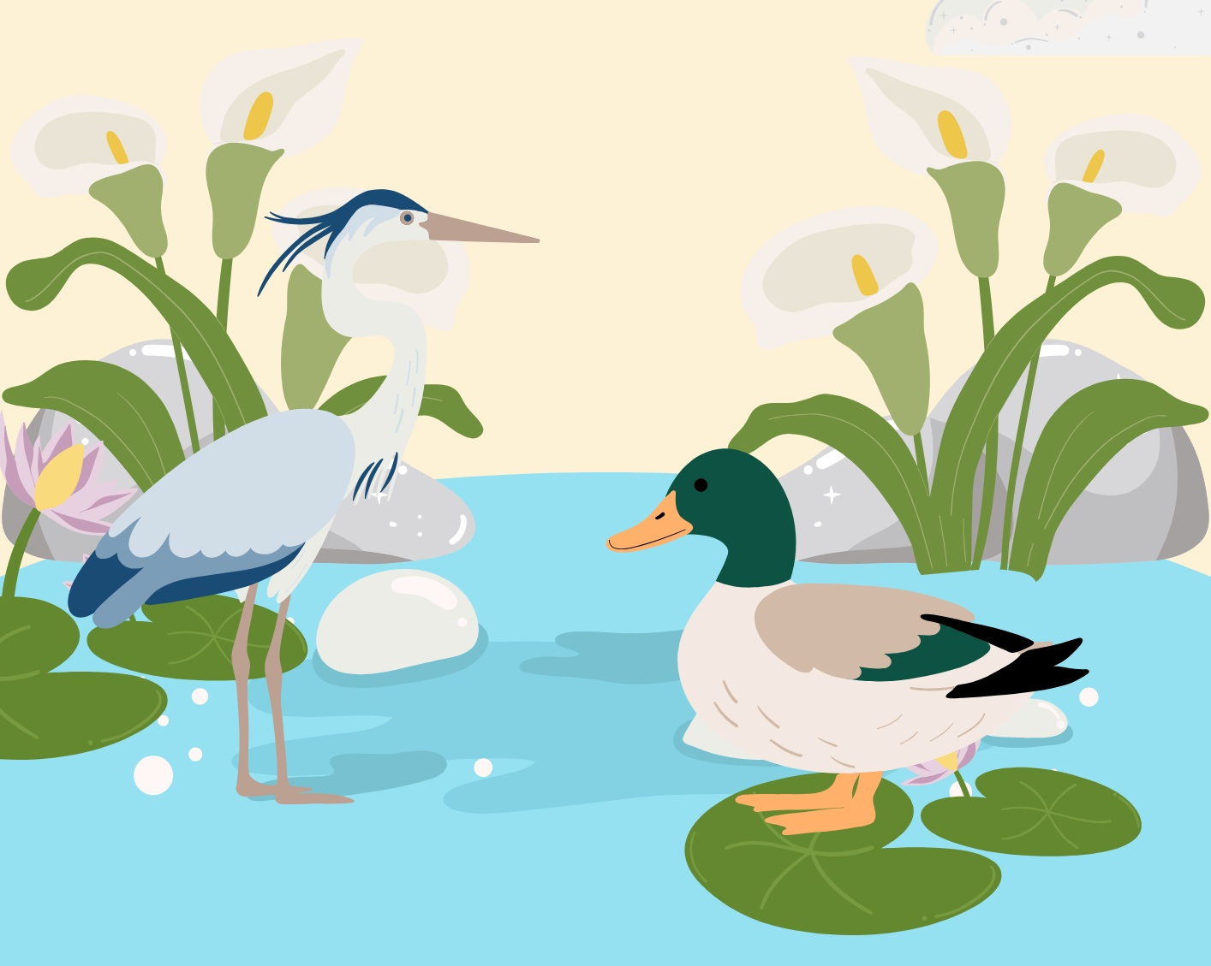







Екоприключенци! .
Екологична образователна програма
за учители и ученици
— Януари —
Тема на месеца:
Живот във
вода и лед

Slide 2
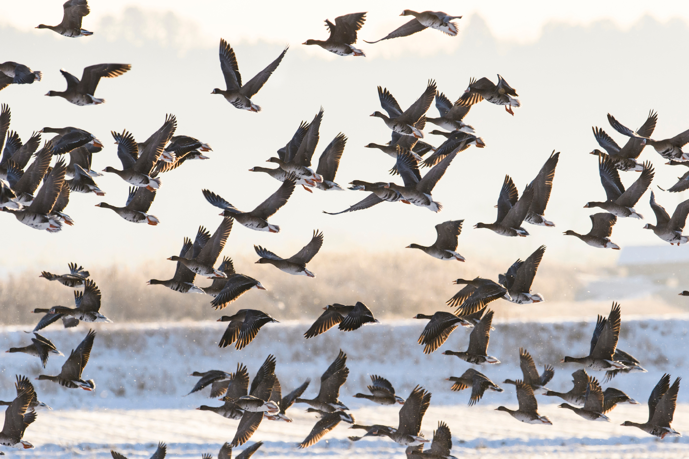

През зимата в нашата страна идват десетки видове птици. Те прекарват в нашата страна само зимните месеци, а когато тук е лято са в гнездовите си територии, които се намират далеч на север - в Норвегия или далечен Сибир.
Снимки: Wikimedia Commons

Slide 3
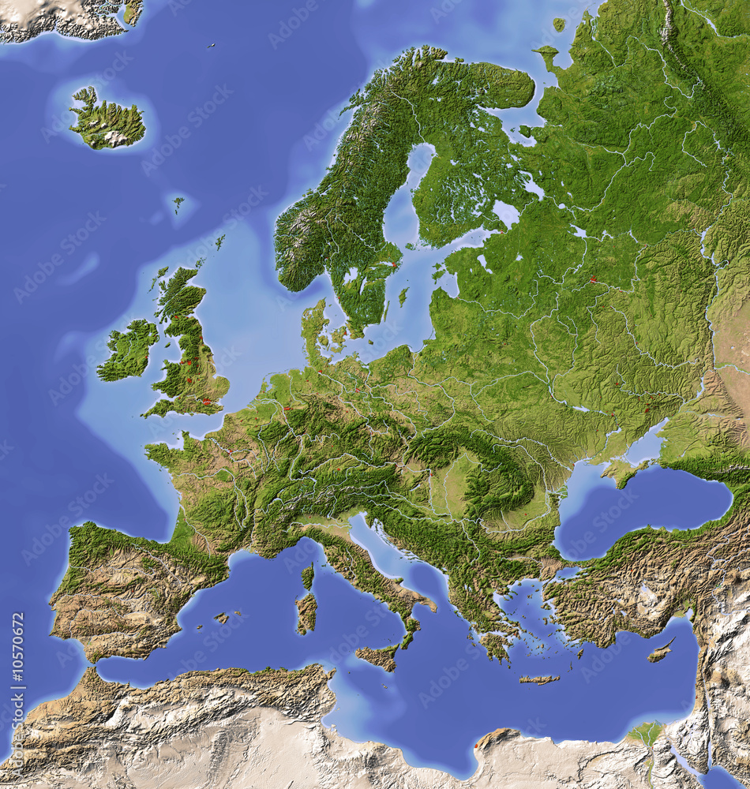
Защо България? Птиците, които прелитат хиляди километри два пъти в годината имат „карта“ в главите си. Нашата страна е крайна точка в тази карта – безопасно място, където да прекарат зимата, да намерят храна и незамръзнали водоеми, в които да спят необезпокоявани.
Снимки: Wikimedia Commons

Slide 4
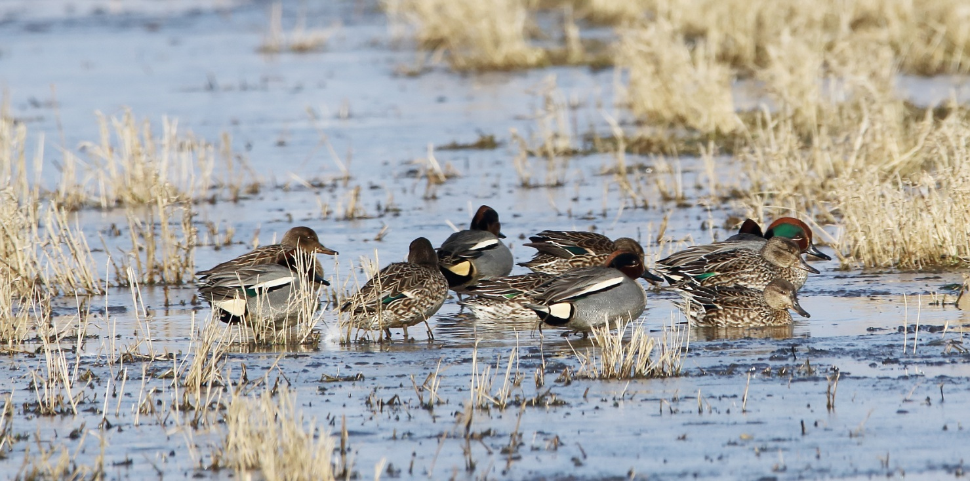
Зимата тук е като лятна ваканция за тези птици. Местата, в които се събират са водоемите - реки, езера, язовири, рибарници, където има вода, която не замръзва има и зимуващи птици. Морето също е такова място.
Снимки: Wikimedia Commons

Slide 5
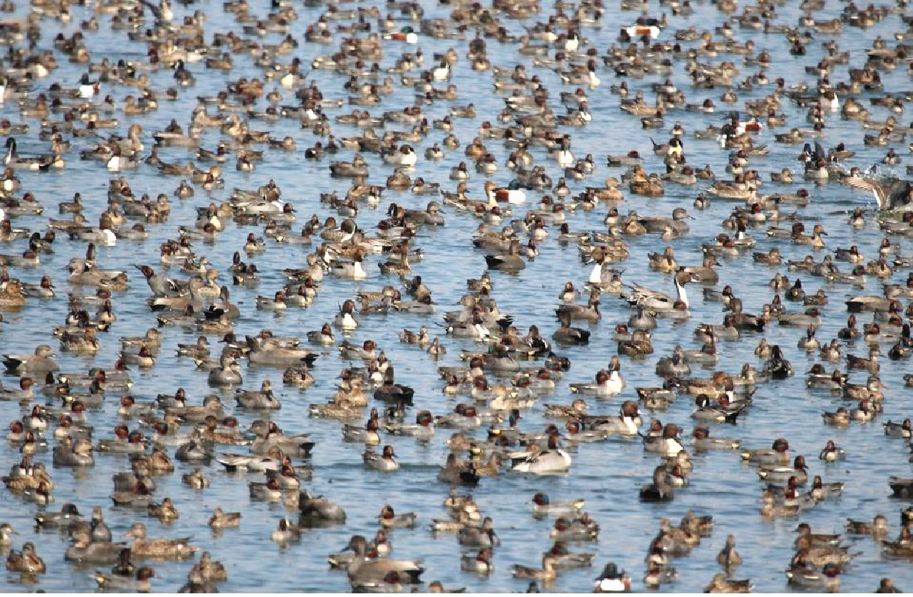
По-големите водоеми „кипят“ от птици през зимата.
Снимки: Wikimedia Commons

Slide 6
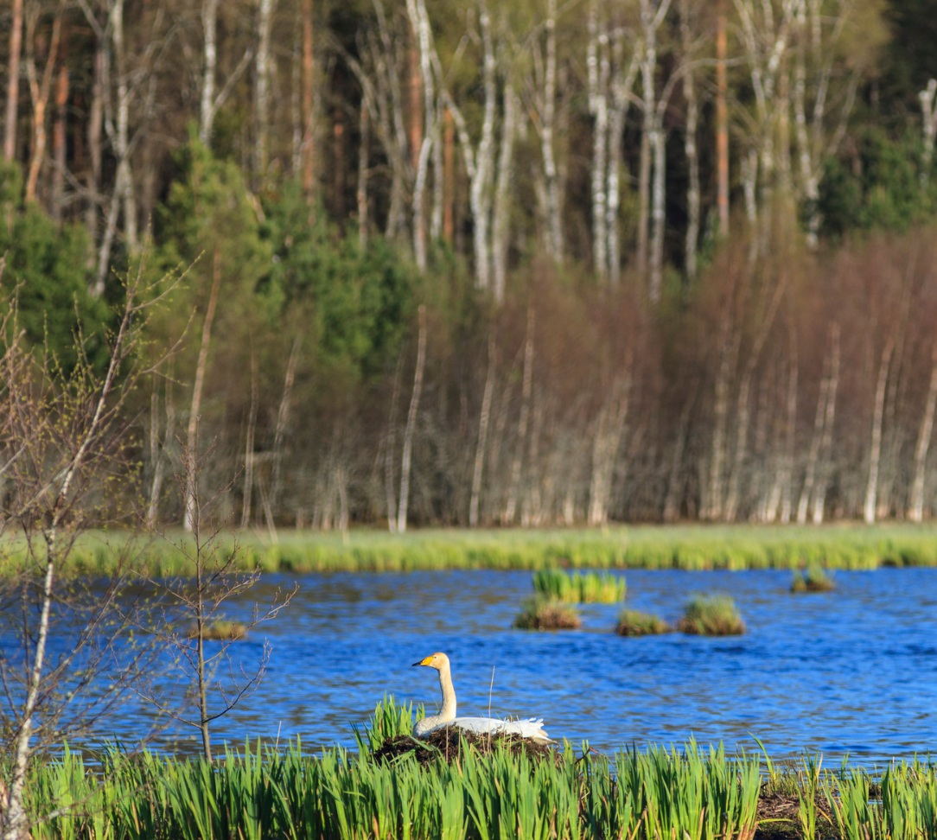
А защо не стоят целогодишно там, където правят гнездата си?
Тези птици излюпват своите пиленца на малки острови в горски езера и блата или покрай водоеми в далечния север.
Там намират добри условия за гнездене, достатъчно пространство, достатъчно храна за себе си и за своите малки. Различните видове се хранят с растения, насекоми, ракообразни и риба. През зимата лед сковава голяма част от водоемите и те се местят, за да имат достъп до храна.
Поен лебед в гнездото си.
Снимки: Wikimedia Commons

Slide 7
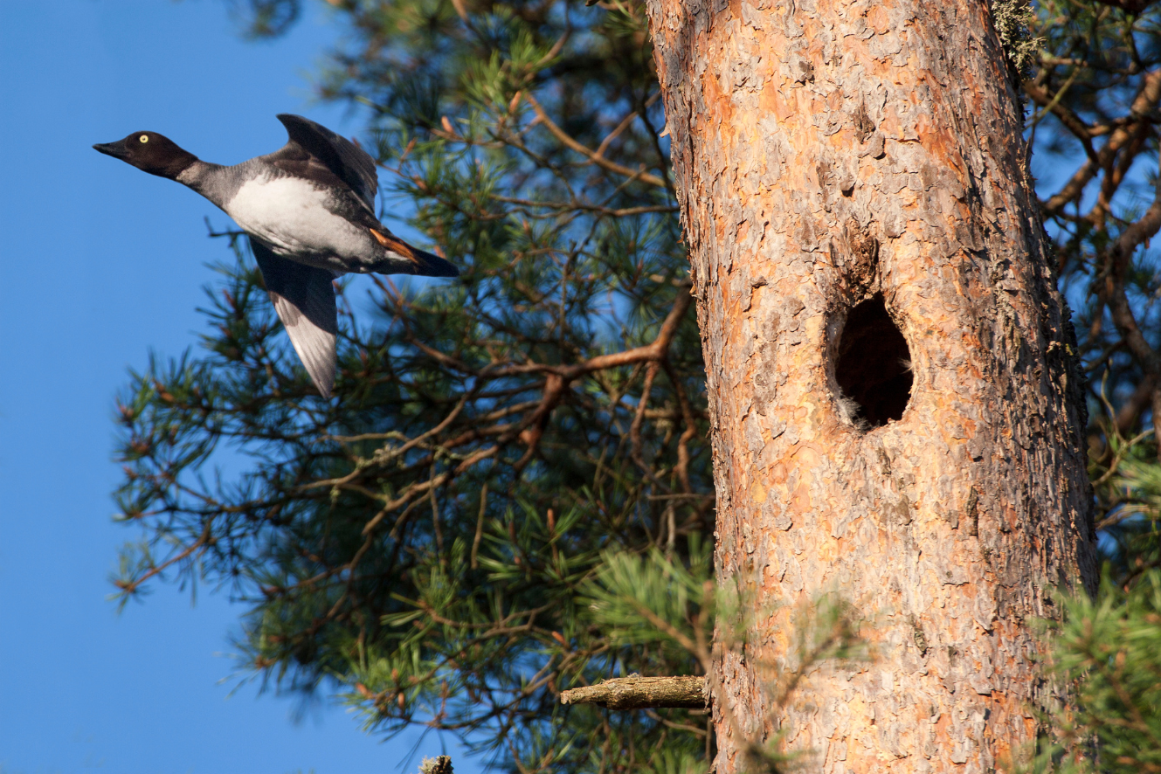
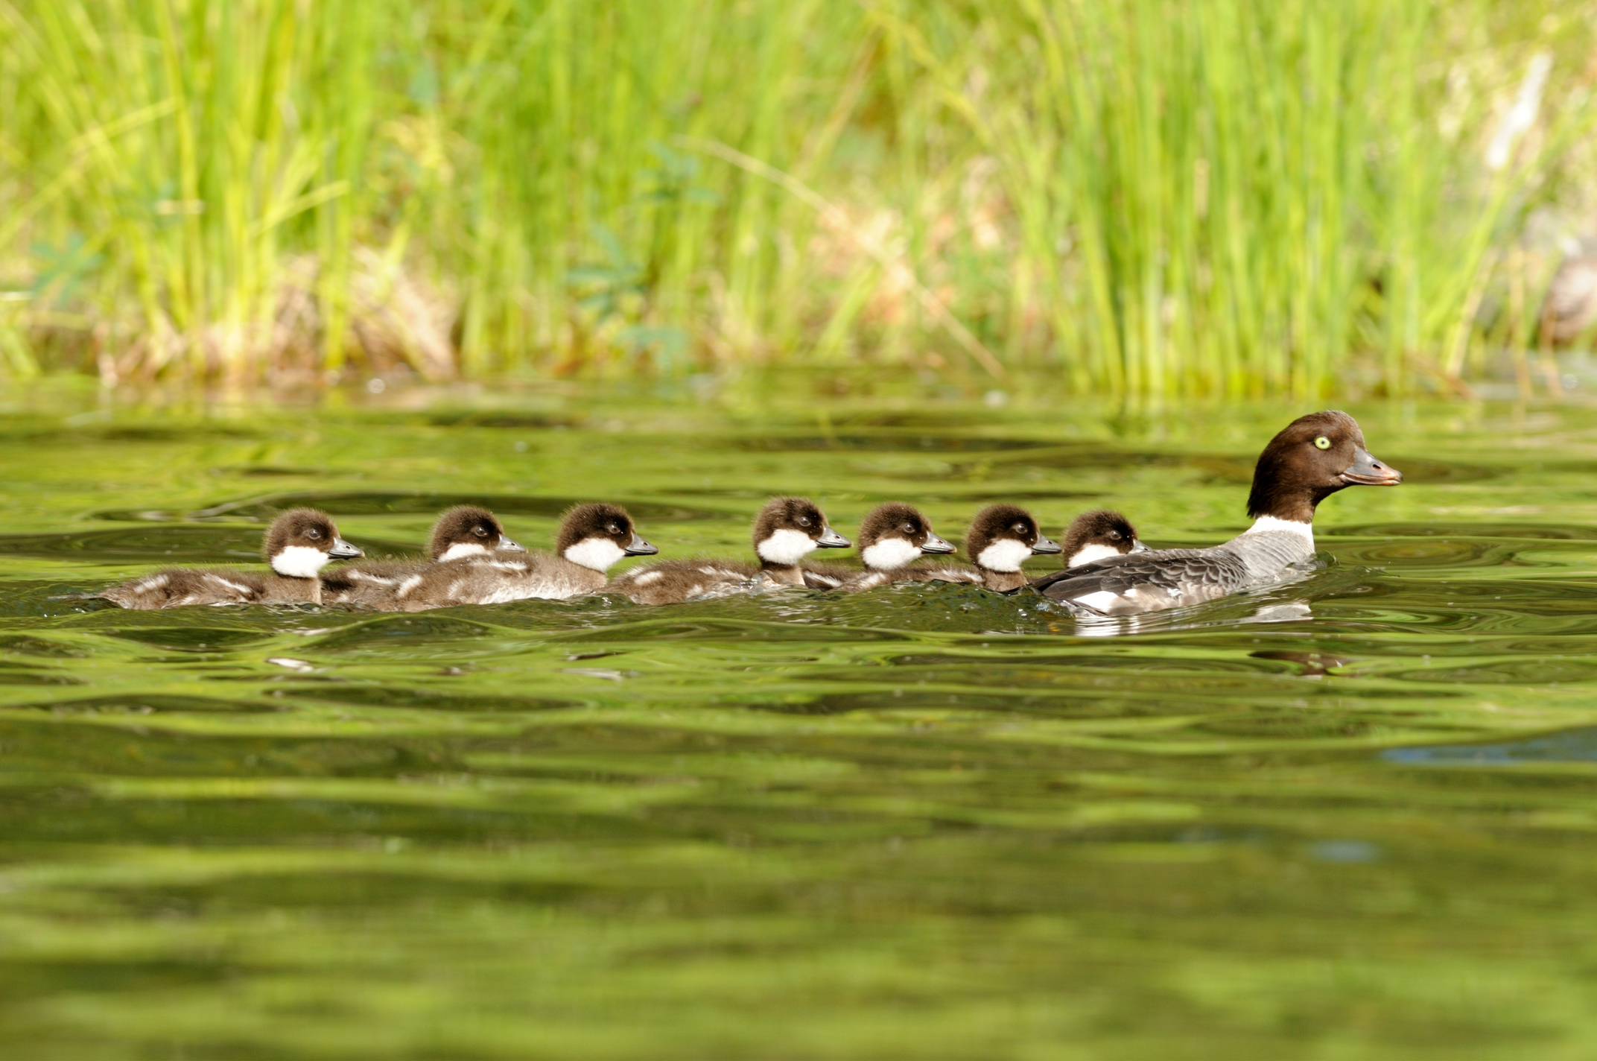
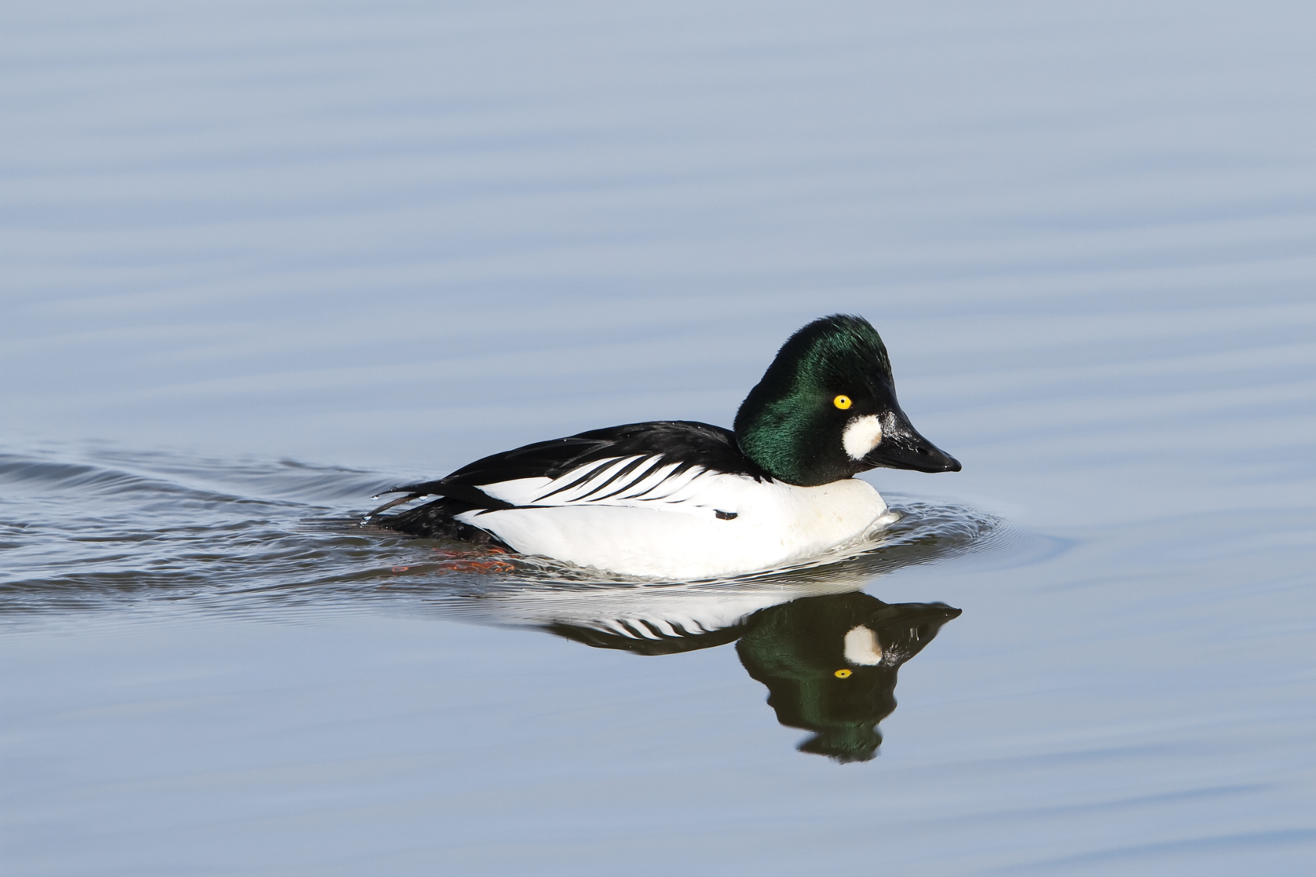
Един от интересните видове, които прекарват у нас зимата, има по- особен начин на гнездене.
Звънарката прави гнездата си в хралупи на дървета. Често изходът на гнездото е на височина до 12 метра, от където малките звънарчета трябва да скочат между 24 и 32 часа след като са се излюпили.
Снимки: Wikimedia Commons

Slide 8
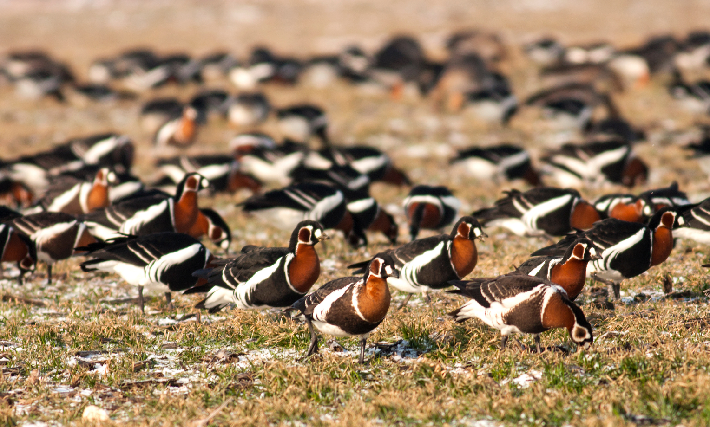
Друг уникален вид, който зимува у нас, е червеногушата гъска. В по-суровите зими около 90% от цялата световна популация на вида могат да се наблюдават в България. Това прави страната ни от ключово значение на този световно застрашен вид.
Снимки: Wikimedia Commons

Slide 9
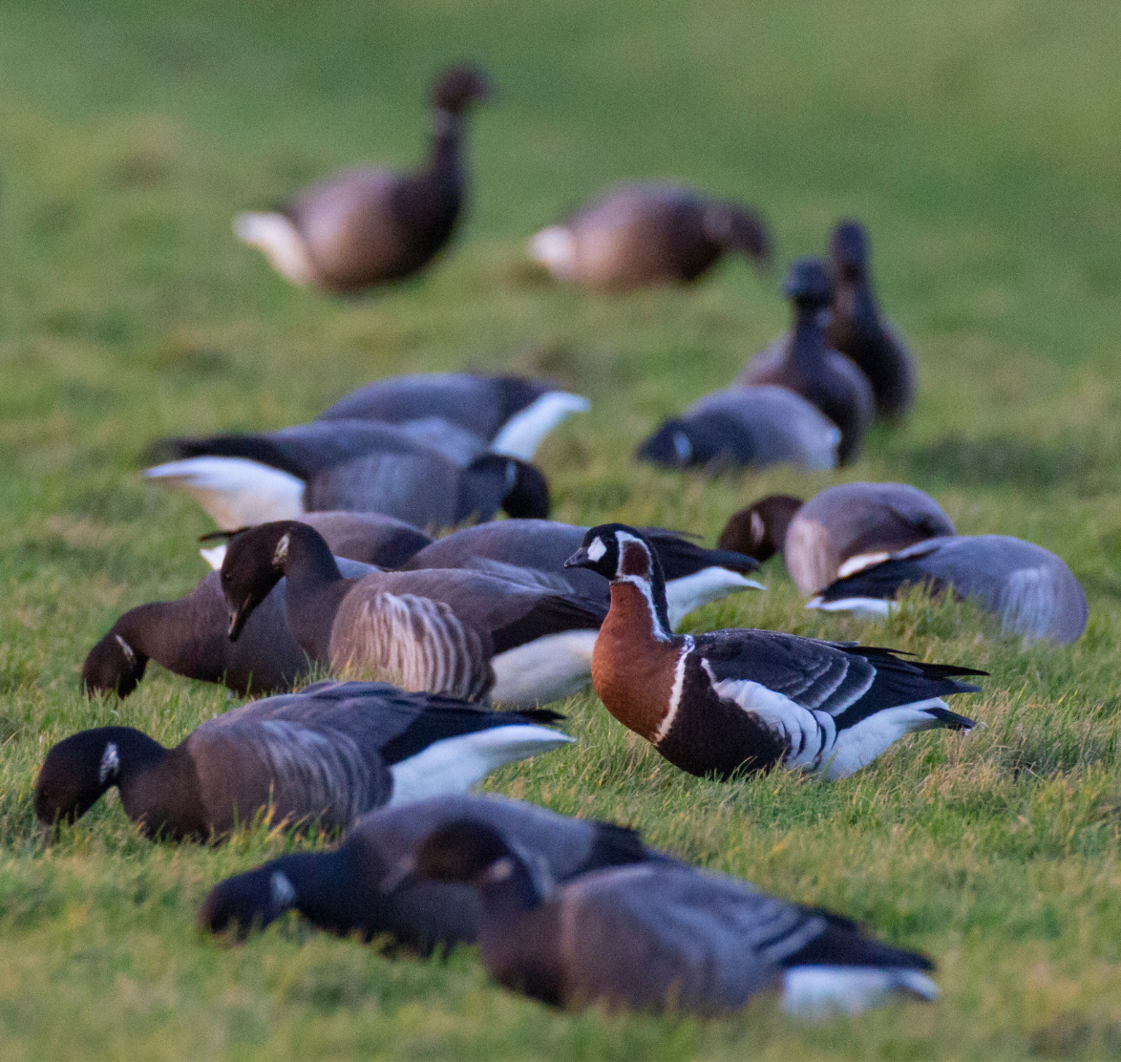
Зимуващите у нас гъски прелитат между 5 000 и
7 000 километра в едната посока от местата за гнездене до зимовищата у нас.
Снимки: Wikimedia Commons

Slide 10
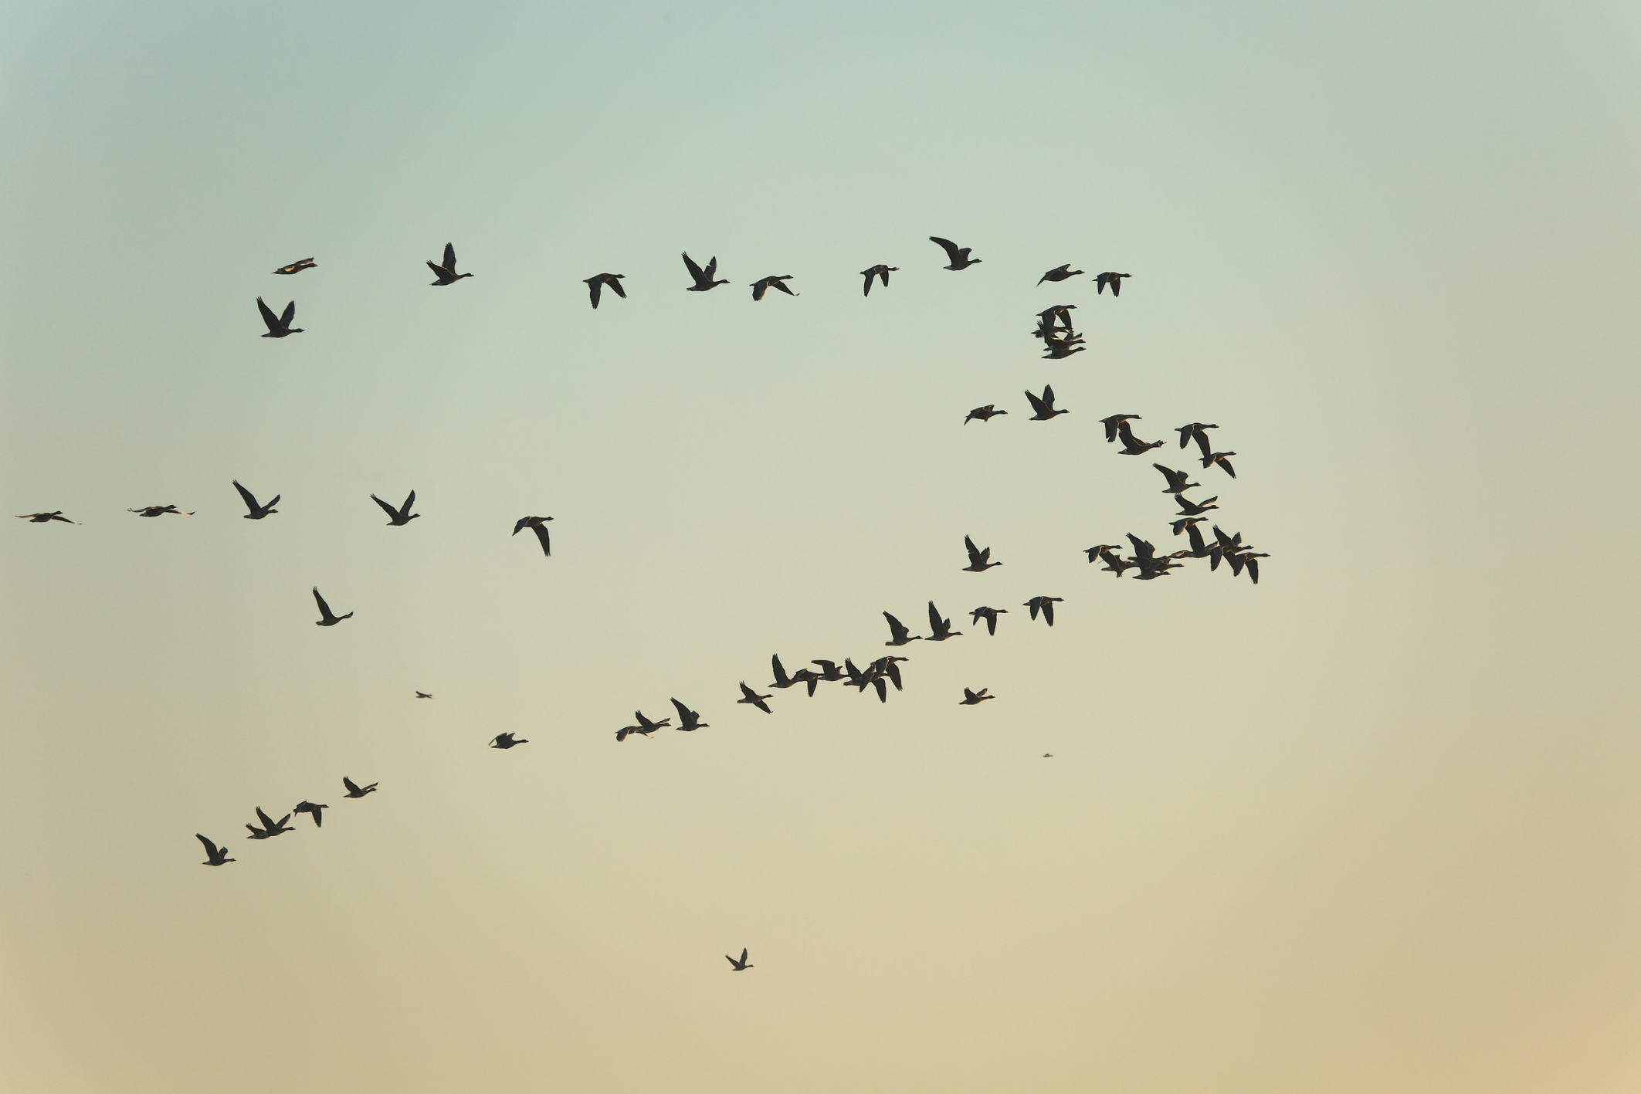
Често ятата летят нощем без почивка.
Снимки: Wikimedia Commons

Slide 11
Предложение за кратка дейност:
„Ято в полет“ (2–3 мин)
Цел: раздвижване + внимание и
работа в група.
Кажете: „Сега сме ято гъски.
Летим в V-форма.“
Изберете 1 „водач“ отпред. Останалите се подреждат зад него като V (ляво/дясно).
Давате команди, които всички изпълняват бързо:
„Вятър!“ – ятото прави 3 бързи стъпки напред.
„Лед!“ – всички „замръзват“ като статуя (без смях… ако могат 😄).
„Храна!“ – всички клякат и „кълват“ 3 пъти.
„Смяна на водача!“ – водачът отива в края, следващият става водач.
Водачът може да избирате на случаен принцит (клечки с имена, колело на късмета или друго, което ползвате в класната стая, за да няма сърдити).
Снимки: Wikimedia Commons

Slide 12
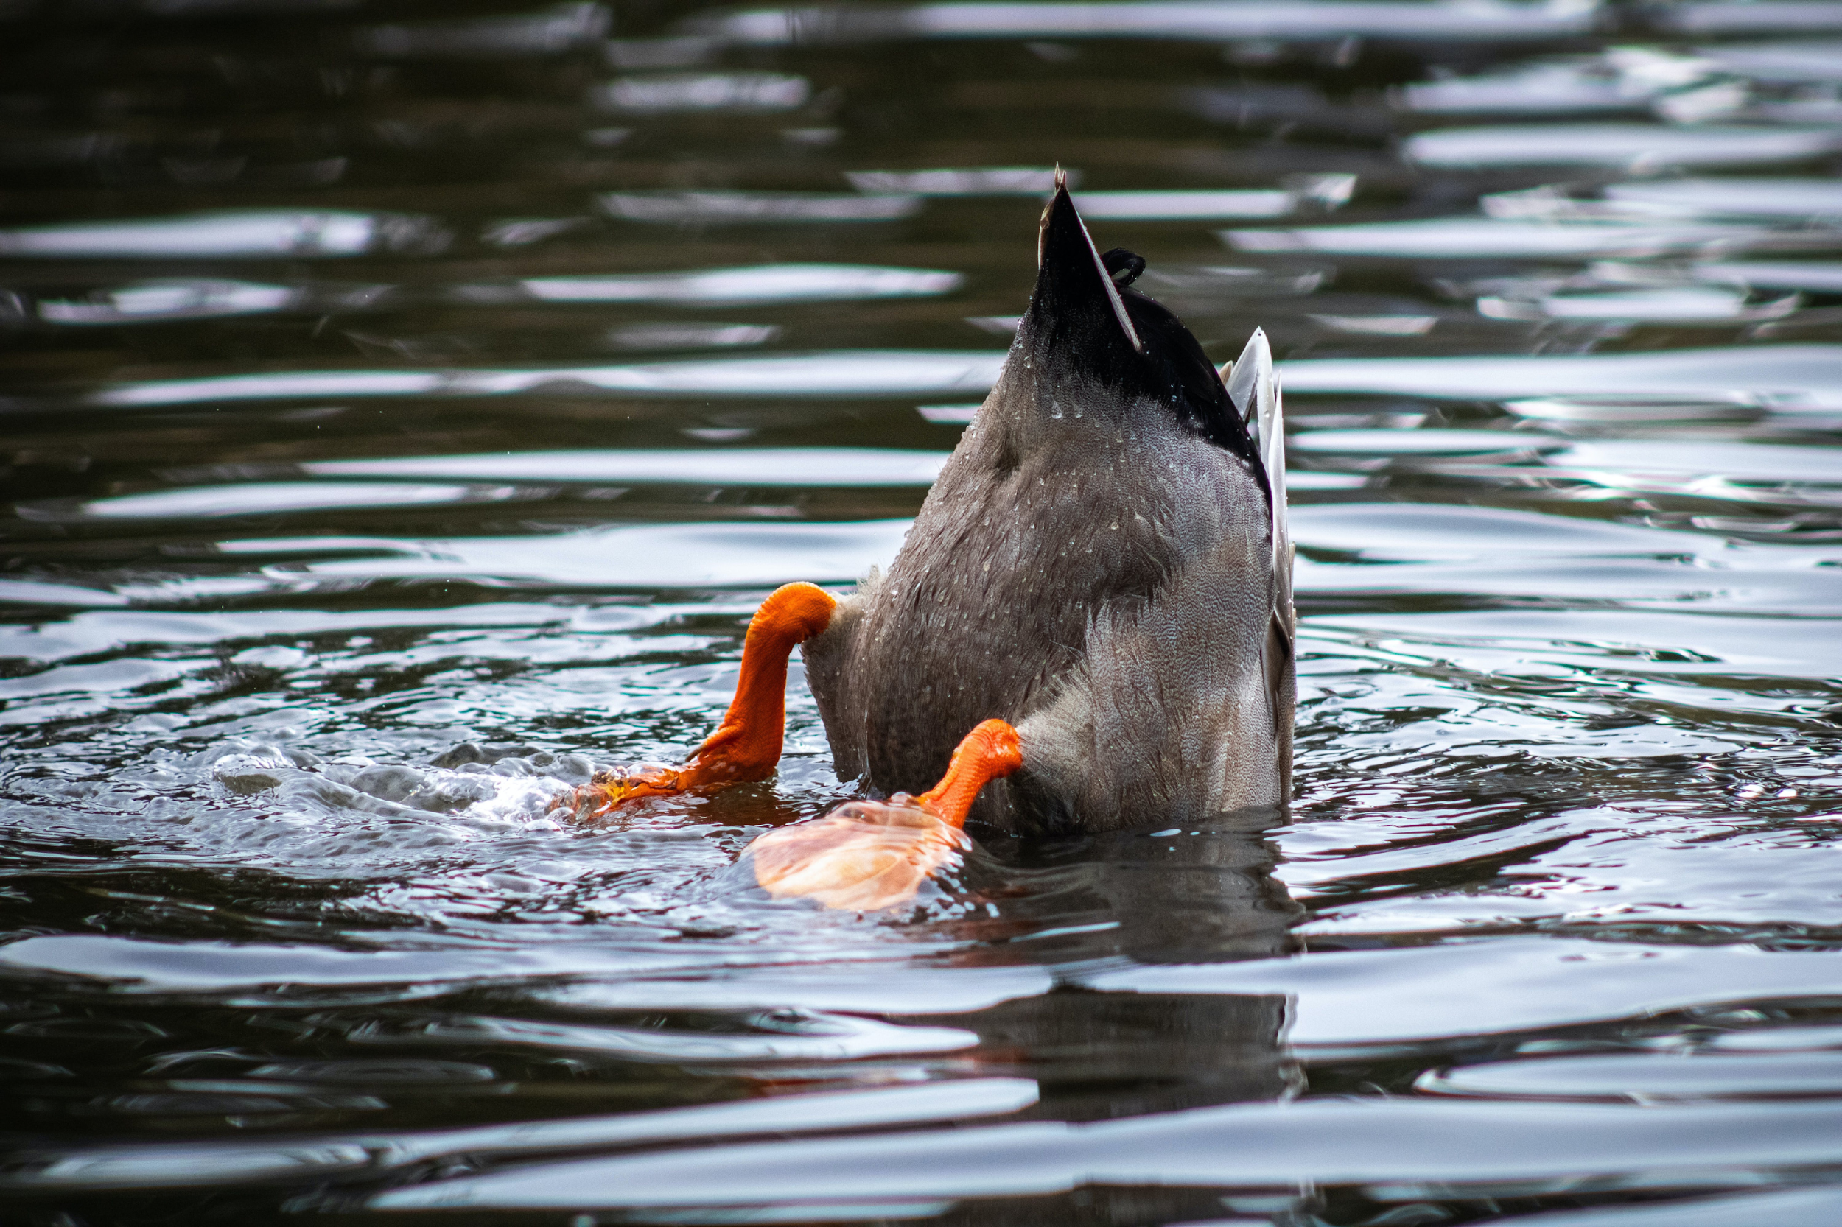
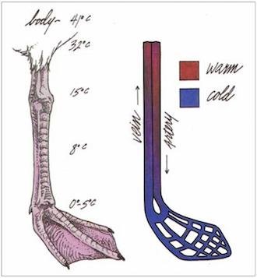
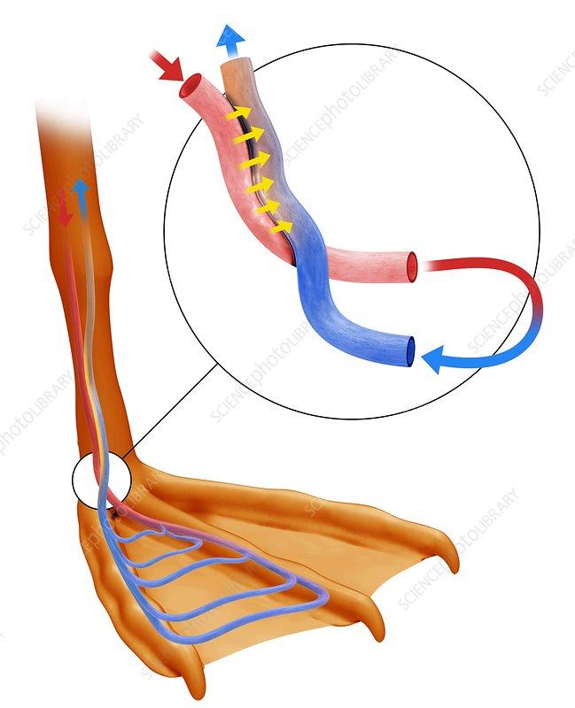
Чудили ли сте се как не им замръзват краката на патиците и потапниците, когато плуват във водата през зимата? Оказва се, че природата е измислила хитър начин да се справи с проблема.
Когато топлата кръв слиза надолу към крачето тя се изстудява, заради студената която се изкачва нагоре, която пък от своя страна се стопля поела от топлината на слизащата надолу кръв. Малко е объркващо, но се оказва много ефективна обмяна на топлината.
Снимки: Wikimedia Commons

Slide 13
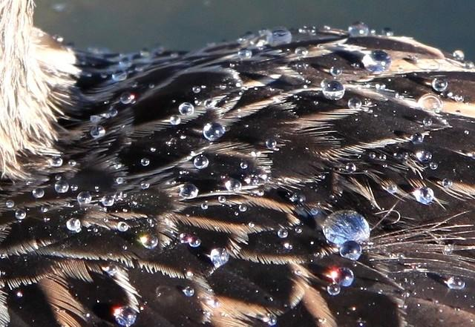
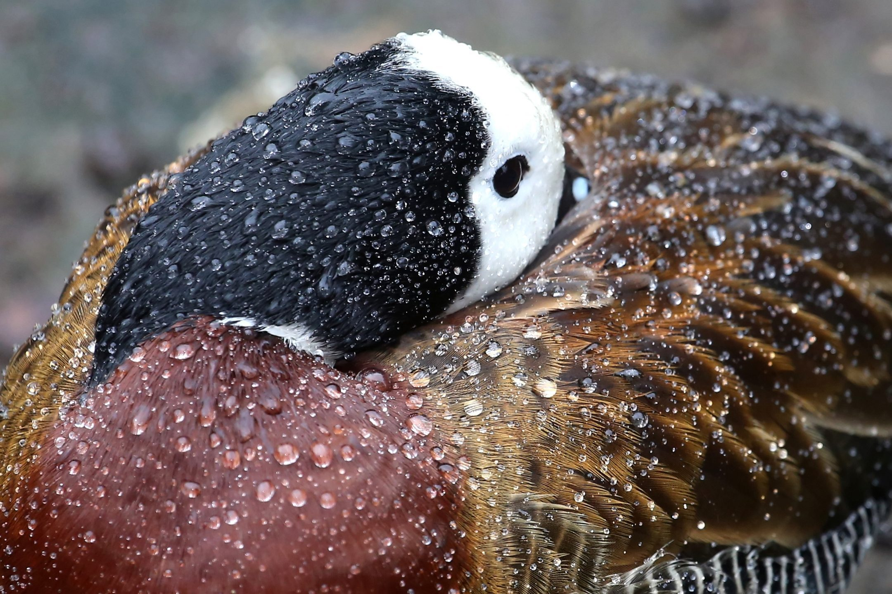
Освен, че имат хитра система за обмен на толината за краката си, патиците, потапниците и гъските имат водоотблъскваща перушина. Техните пера не се мокрят, запазват топлия въздух в своя пух и така на птиците не им е студено, без значение колко градуса е навън.
Причината се крие в уникалната структура на перата и заради мазнината от трътковата жлеза, която птиците грижливо разнасят по перата си. Тоест те сами се грижат за водоустойчивостта на перата си.
Снимки: Wikimedia Commons

Slide 14
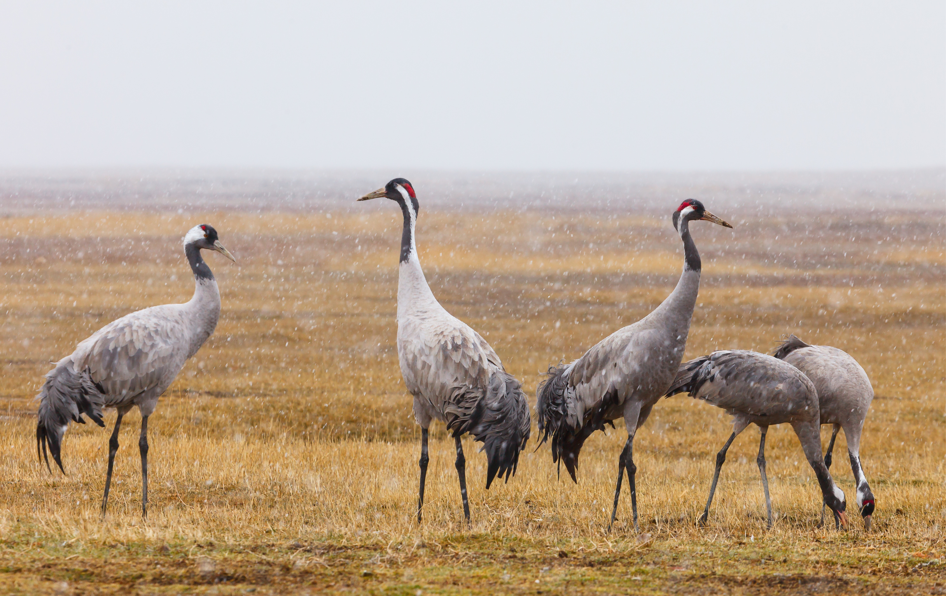
Друг интересен вид, който зимува у нас е сивия жерав. Изумително е как страната ни е зимен рай за тези красиви птици.
Снимки: Wikimedia Commons

Slide 15
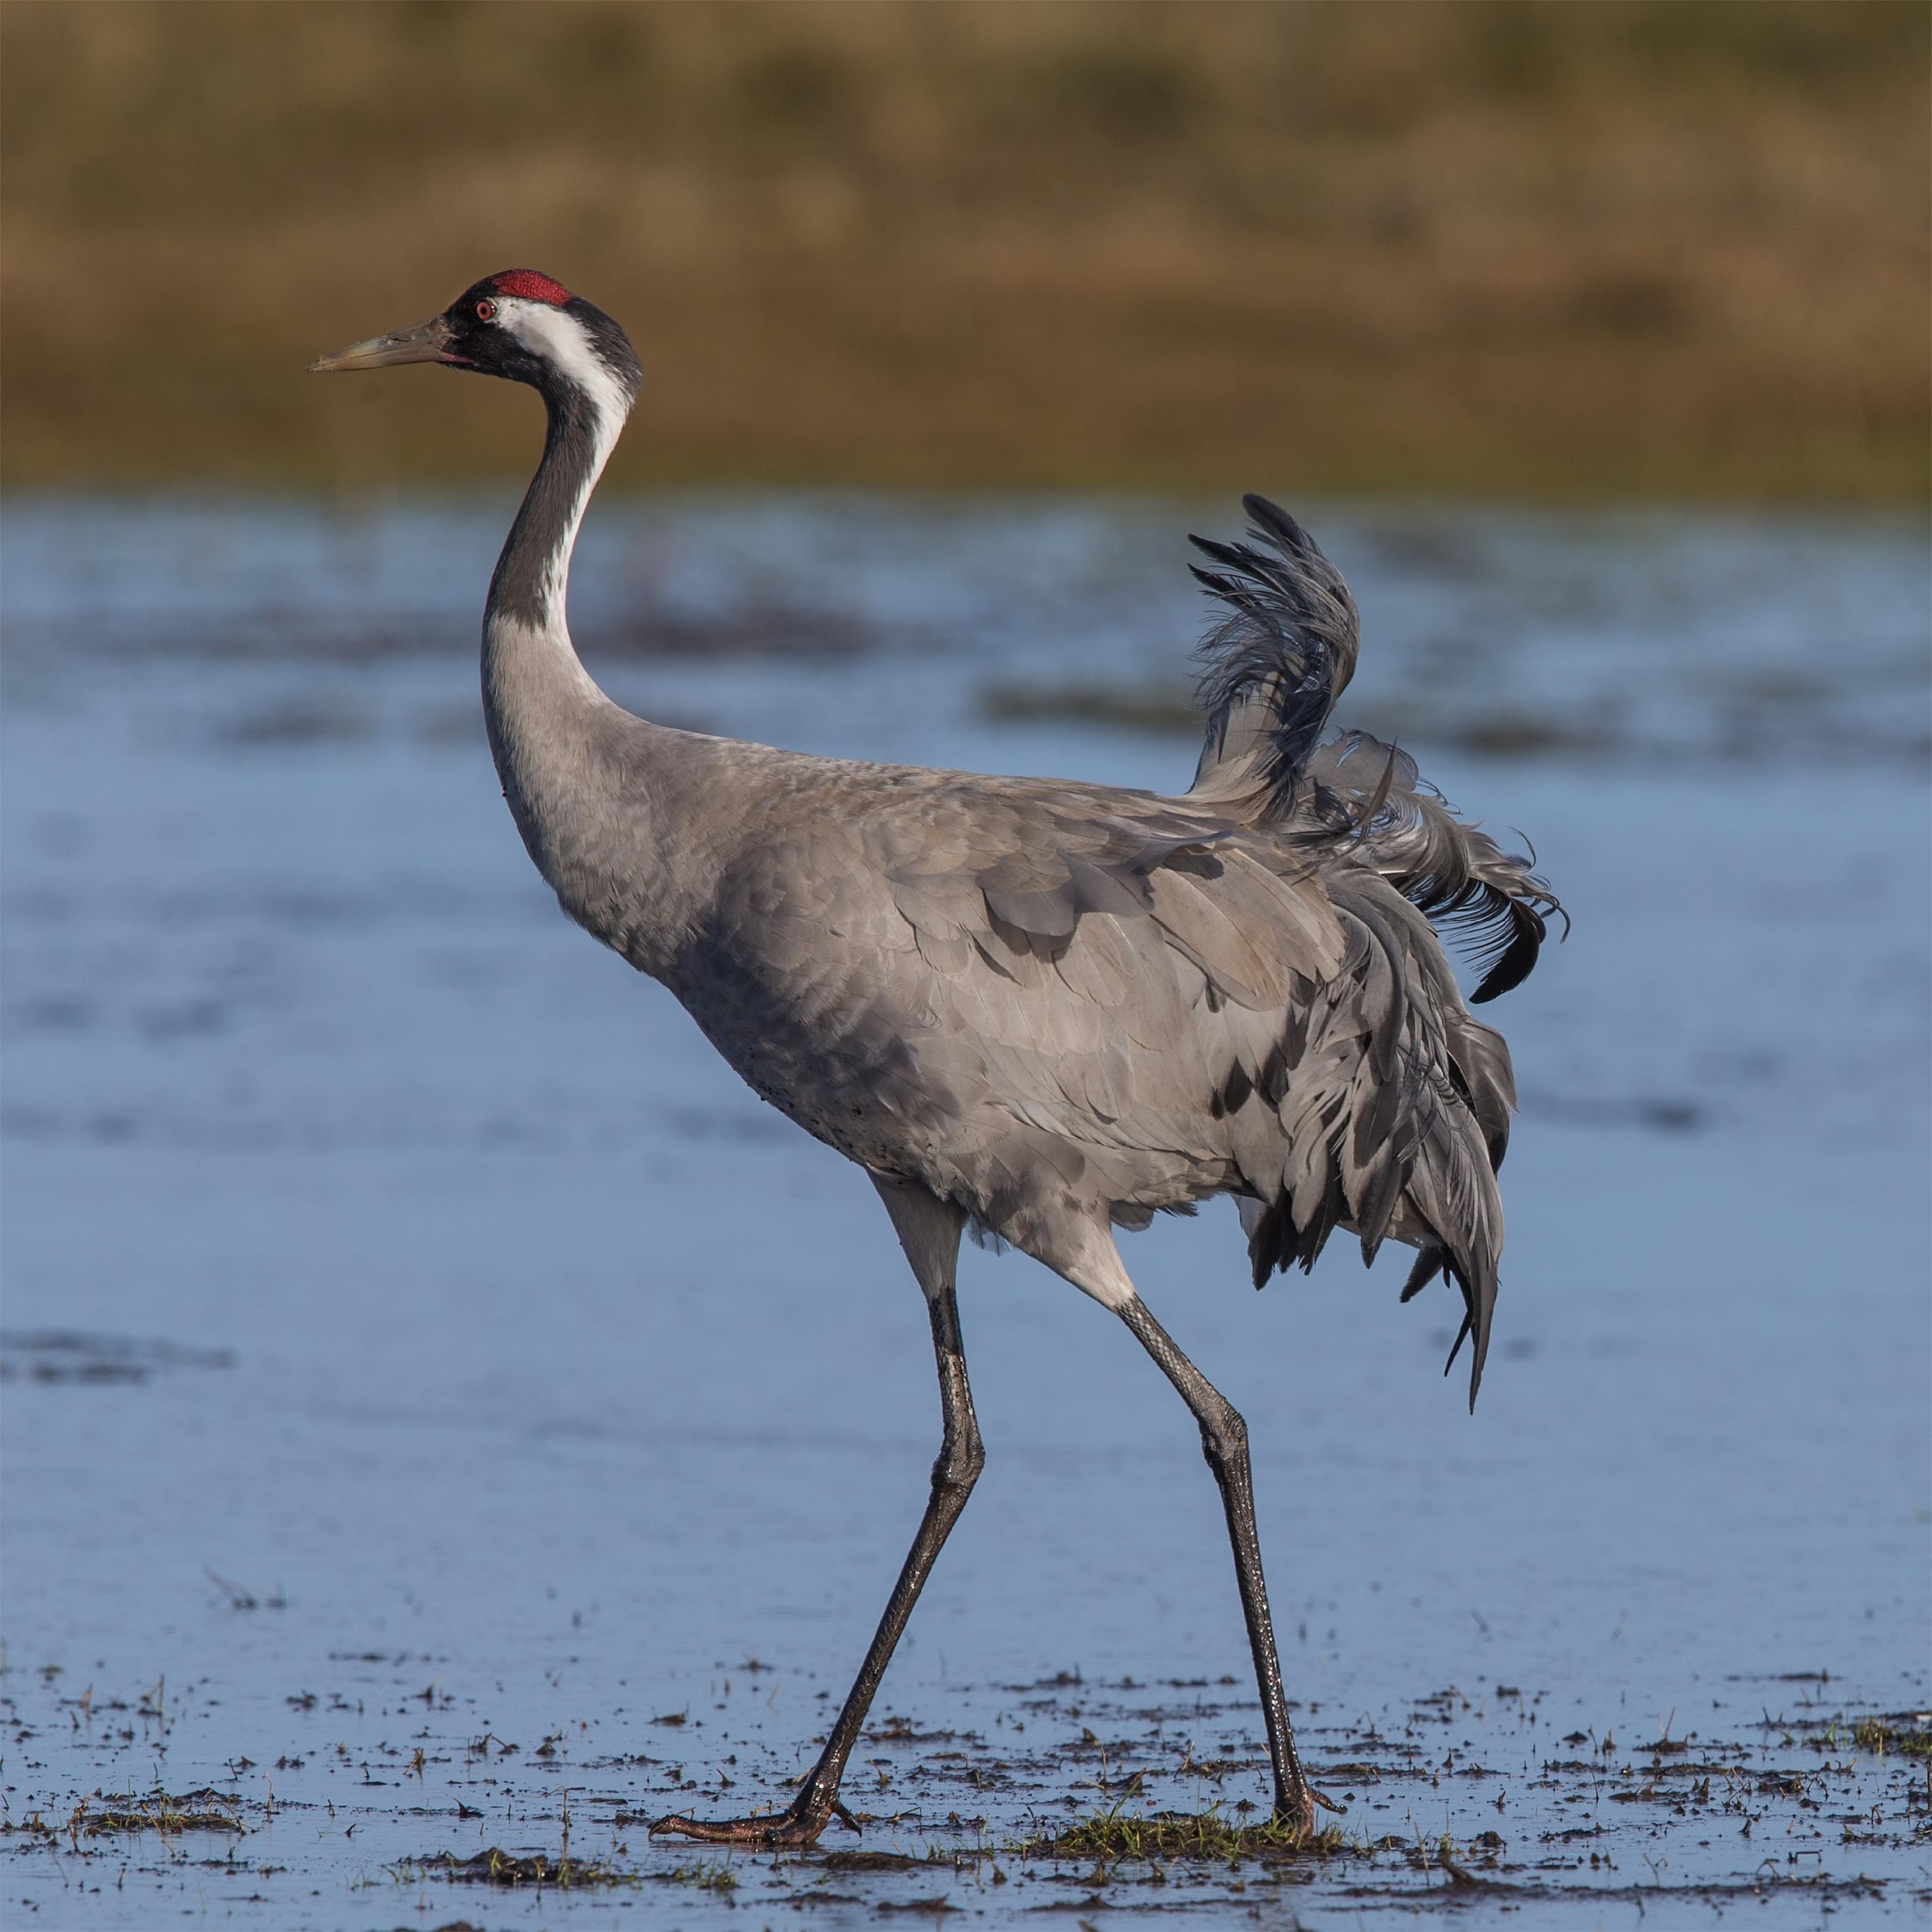
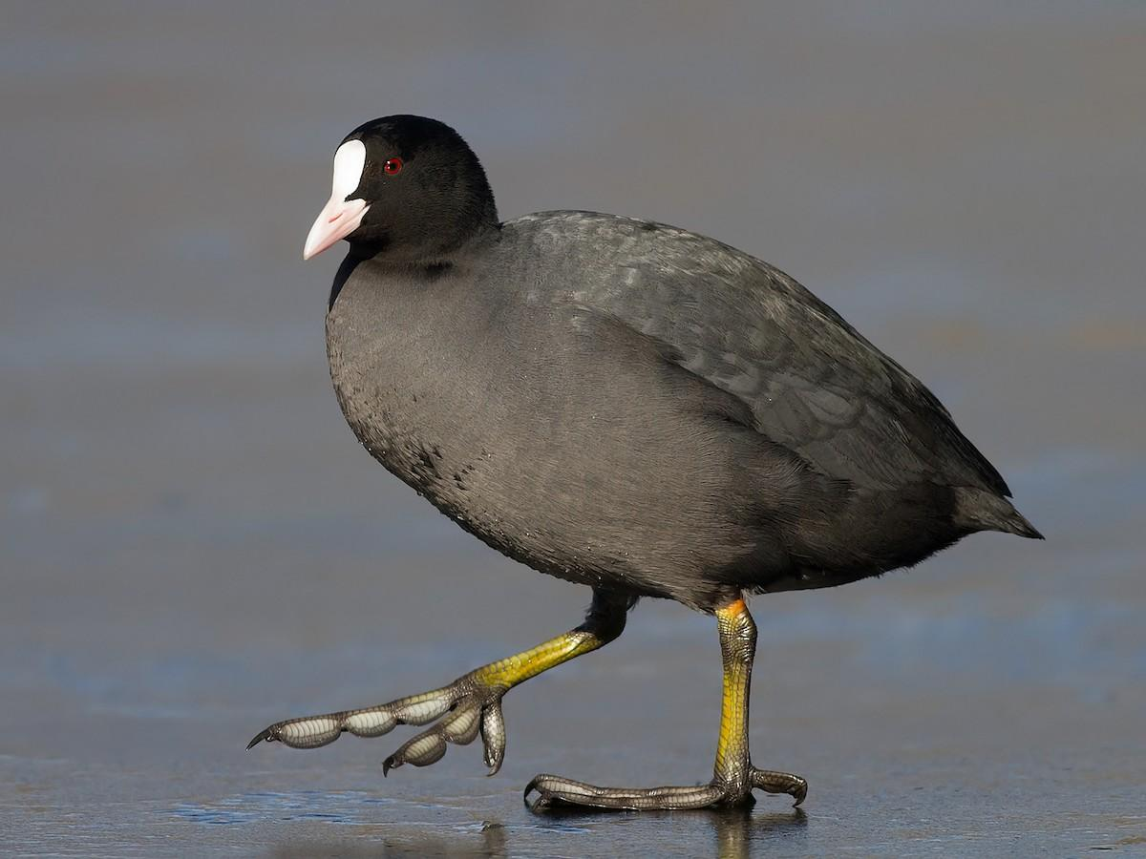
Сивият жерав има един интересен братовчед - лиската. Лиската гнезди у нас, но през зимата прави големи струпвания от над 20-30 до 40 хиляди индивида в по-големите езера, като тези край Бургас.
Снимки: Wikimedia Commons

Slide 16
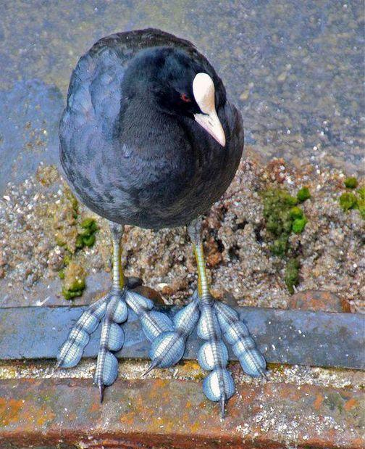
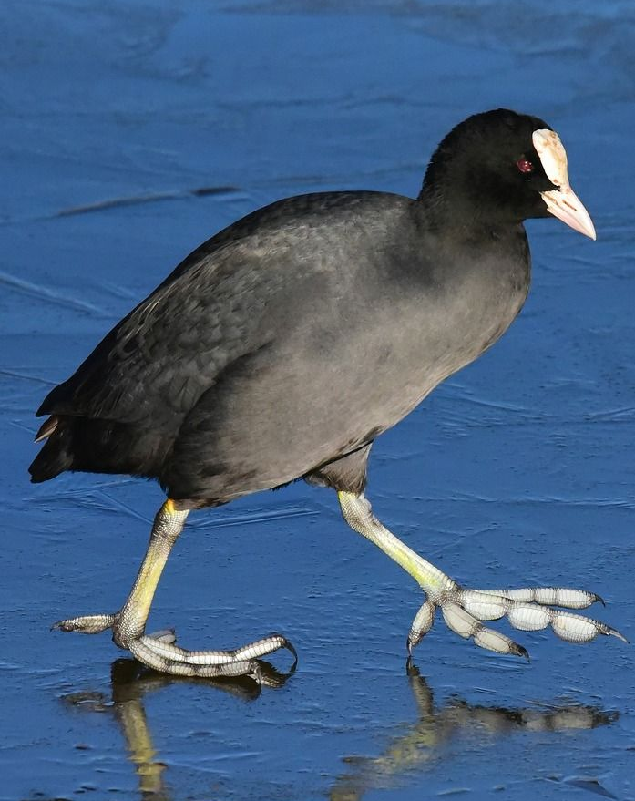
Лиската има най-изумителните крака измежду всички птици. Учените са ги нарекли „листовидни“ и лиската е единствената, която има такива уникални крака. Те ѝ помагат да се гмурка и да плува във водата.
Снимки: Wikimedia Commons

Slide 17
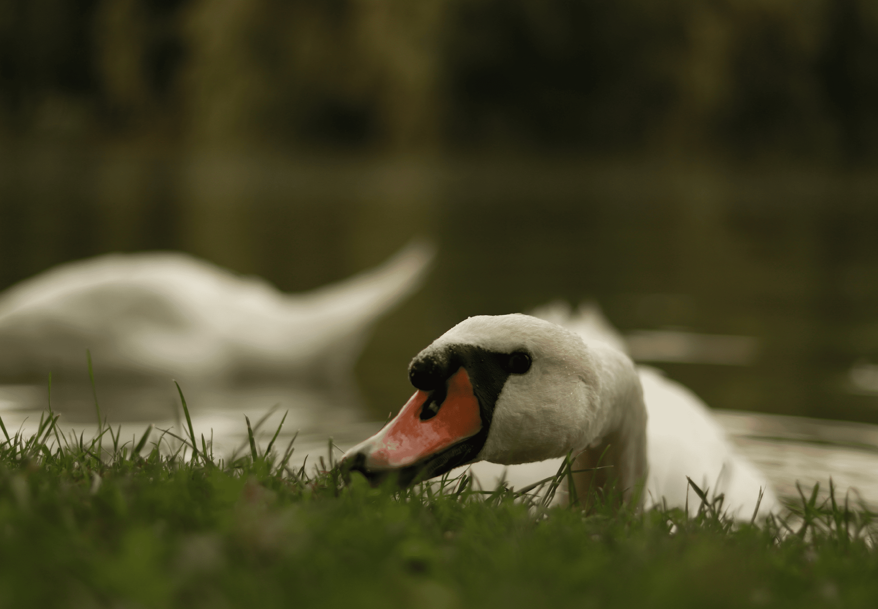
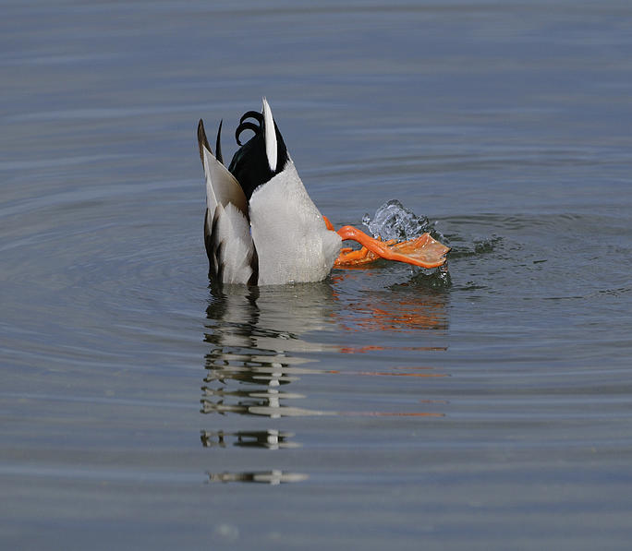
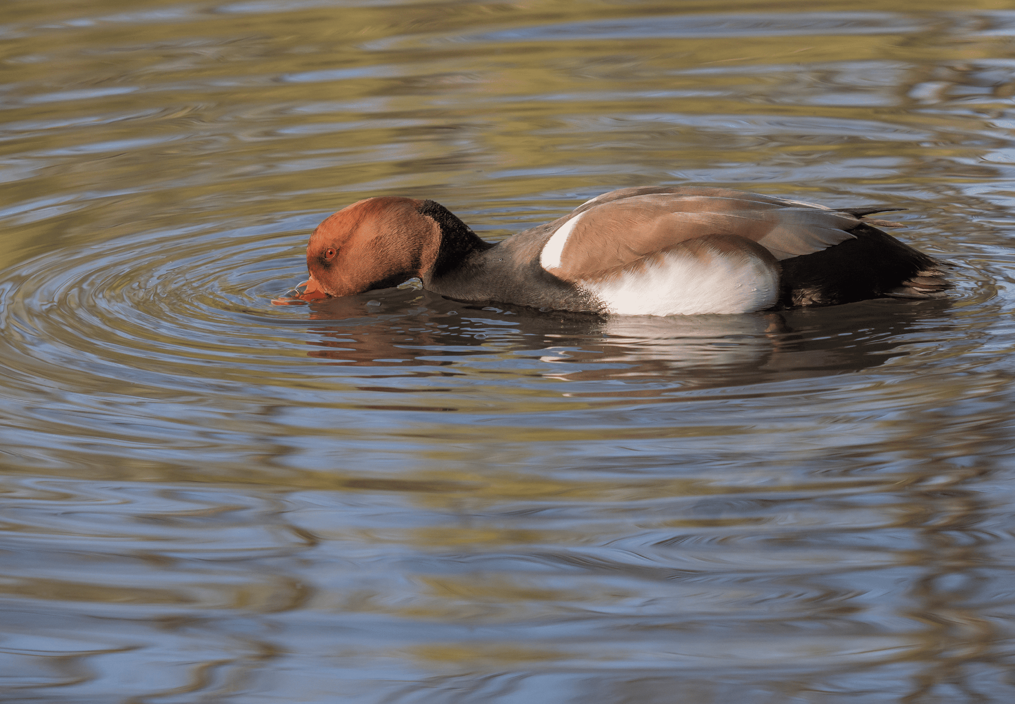
Тези зимни гости у нас се хранят предимно с трева и растителност, а други се хранят с малки безгръбначни и червейчета, които улавят на дъното на водоемите.
Снимки: Wikimedia Commons

Slide 18
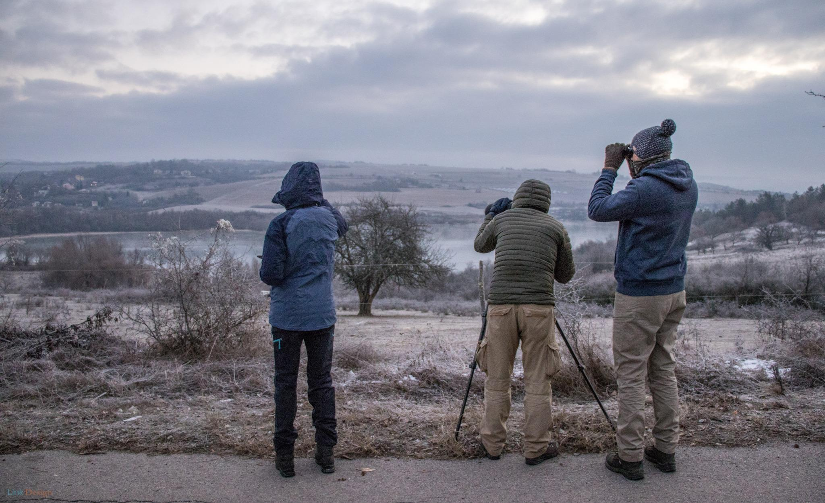
В средата на месец януари всяка година, десетки любители на птиците и орнитолози излизат, за да преброят водолюбивите птици в цяла Европа. Това е важно, за да може да се засекат проблеми, на които в бъдеще да се обърне внимание.
Снимки: Wikimedia Commons

Slide 19
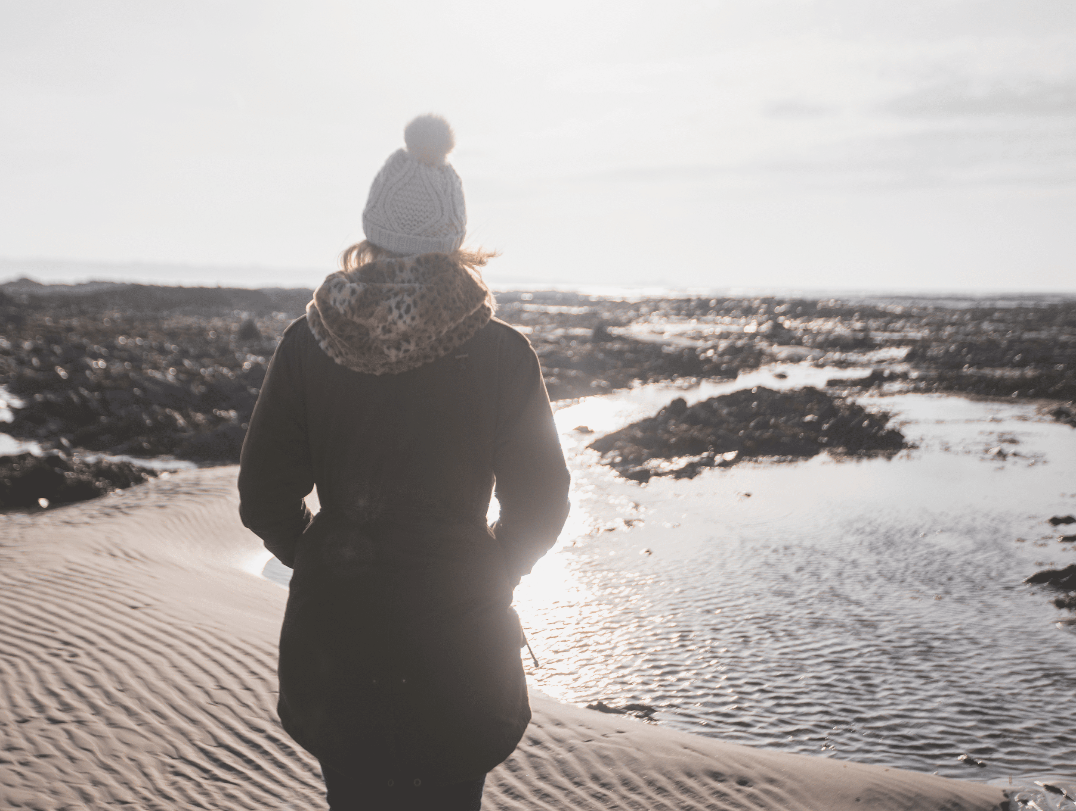
Нашата страна е убежище за много птици през зимата, наша отговорност е да бъдем внимателни и тихи сред природата, да не замърсяваме.
Снимки: Wikimedia Commons

Slide 20
Да поговорим!
Виждали ли сте диви гъски през зимата?
Разкажете.
Сещате ли се какво правят други животни през зимата?
Защо е важно да опазваме чисти езерата и другите водоеми?
Сещате ли се за още птици, които се местят на друго място през зимата?
Храната или студеното време е причината птиците да зимуват в други страни?

